Slide 1


Formation
Concevoir, animer, évaluer des séances d’animation collective
LUNDI 8 MARDI 9 ET JEUDI 11 JUIN 2026

Slide 2
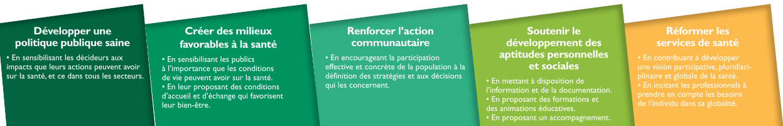
NOS ACTIVITES – NOS MISSIONS
LE RESEAU codes:
promotion de la santé
au quotidien

Slide 3
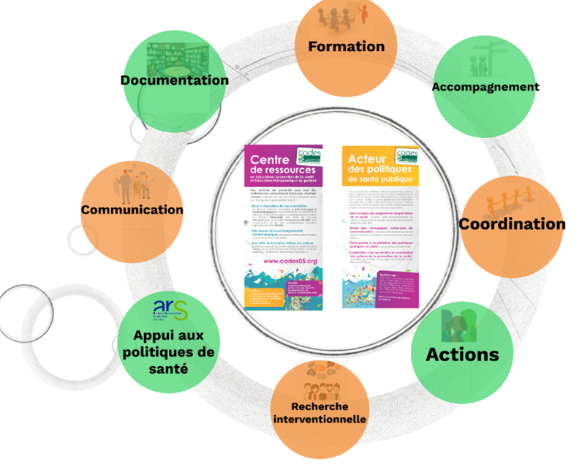
NOS ACTIVITES – NOS MISSIONS

Slide 4

NOS ACTIVITES – NOS MISSIONS
DOCUMENTATION

Slide 5

NOS ACTIVITES – NOS MISSIONS
DIFFUSION

Slide 6


NOS ACTIVITES – NOS MISSIONS
FORMATION

Slide 7


NOS ACTIVITES – NOS MISSIONS
ACCOMPAGNEMENT

Slide 8

NOS ACTIVITES – NOS MISSIONS
ACTION

Slide 9



NOS ACTIVITES – NOS MISSIONS
COMMUNICATION

Slide 10

OBJECTIFS DE LA FORMATION
Situer la place d’une séance collective dans un projet global d’éducation pour la santé
Identifier les postures et rôles de l’animateur
Rédiger des objectifs pédagogiques et des séquences d’animation
Appréhender différentes techniques d’animation et outils pédagogiques
Choisir des modalités d’évaluation pour chaque séquence
Construire, animer et évaluer une séance d’animation collective

Slide 11

ORGANIS ATION
Lieu : LOCAUX du coDES 05 - GAP
Horaire : 09h00 - 17h00
Pause : 10-15 minutes prévues par ½ journée
Repas : 1h15, à la charge des participants. Repas partagé ?
Dossier de formation :
- Programme de la formation
- Plaquette de présentation du CoDES 05
- RESSOURCES PEDAGOGIQUES
- Bulletin d’adhésion
Questionnaire d’évaluation « à chaud » + « a froid »
Ressources pédagogiques accessibles au terme de la formation

Slide 12
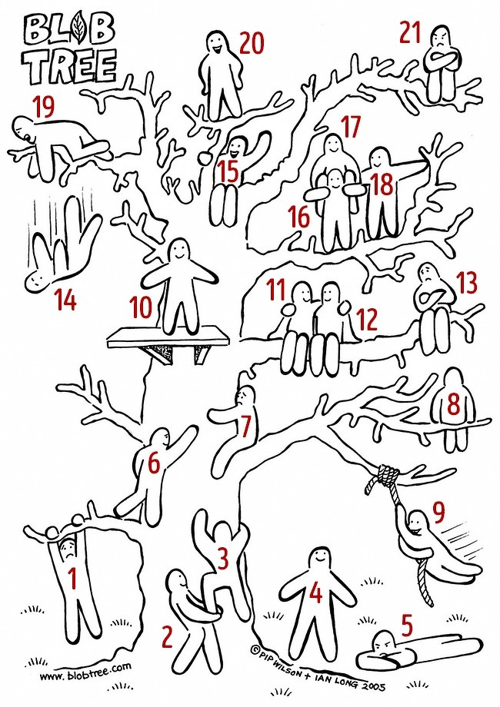
SE PRESENTER…
PRÉSENTATIONS CROISÉES
Prénom
Structure et fonction
Quel(s) projet(s) et/ou idée(s) de projet(s) d’animation en éducation pour la santé ?
Sur quel(s) thème(s) et auprès de quel(s) public(s) ?
Hobbies et passions
Comment vous sentez-vous vis-à-vis de la conception d’une animation en éducation pour la santé ?
Choisissez un personnage qui vous correspond pour y répondre.

Slide 13

CHARTE DU GROUPE
CONSTRUISONS NOTRE CHARTE DE FORMATION !

Slide 14
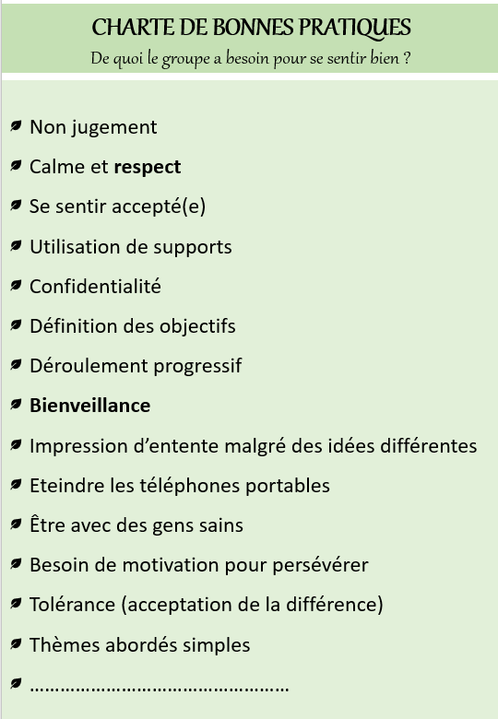
CHARTE DU GROUPE
CONSTRUISONS NOTRE CHARTE DE FORMATION !

Slide 15
TRAVAILLER SUR LES REPRESENTATIONS…
Que représente, selon vous, l’éducation à la santé ?

Slide 16
TRAVAILLER SUR LES REPRESENTATIONS…
Que représente, selon vous, l’éducation à la santé ?
Travailler sur les représentations permet de :
  Prendre conscience de son point de vue personnel
  Confronter son point de vue à celui des autres
  Construire la suite du travail en fonction des perceptions des participants
  Montrer la diversité d’un groupe
  Ne pas démarrer sur des malentendus, des décalages, qui brouilleraient l’intervention
Conseils pratiques :
  L’animateur ne doit pas influencer le travail de réflexion
  Il est là pour favoriser l’écoute et le non jugement

Slide 17
LA PREVENTION ET LA PROMOTION DE LA SANTE…
Ensemble des mesures
Processus
Maladies, accidents et handicaps
Individus
Facteurs de risque
Communautés
Plus grand contrôle
Facteurs de protection
Interventions
Moyens

Slide 18
LA PREVENTION ET LA PROMOTION DE LA SANTE…
« La prévention
est l’ensemble des mesures visant à éviter ou réduire
le nombre et la gravité des maladies, des accidents et des handicaps »
OMS, 1946
FACTEURS DE RISQUE
« La promotion de la santé
est le processus qui confère aux populations les moyens d'assurer
un plus grand contrôle sur leur propre santé, et d'améliorer celle-ci »
Charte d’Ottawa, 1986
FACTEURS DE PROTECTION

Slide 19
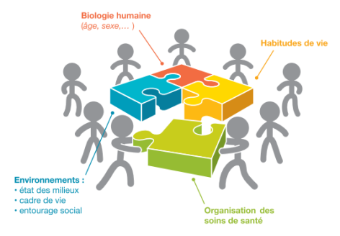
LE CONCEPT DE SANTE
1946 – OMS (Préambule à la Constitution de l'Organisation Mondiale de la Santé)
« La santé est un état de complet bien être physique, mental et social, et ne consiste pas en l’absence de maladie ou d’infirmité »
1986 – OMS (Charte Ottawa)
« La santé c’est la mesure dans laquelle un groupe ou un individu peut d’une part, réaliser ses ambitions et satisfaire ses besoins et, d’autre part, évoluer avec le milieu ou s’adapter à celui-ci »
« La santé est donc perçue comme une ressource de la vie quotidienne, et non comme le but de la vie, « le pouvoir d’identifier et de réaliser ses ambitions, satisfaire ses besoins, et évoluer avec son milieu ou s’y adapter » ; il s’agit d’un concept positif mettant en valeur les ressources sociales et individuelles, ainsi que les capacités physiques »
Notes:
Cette définition propose une approche de la santé selon une conception positive, dynamique, responsabilisante et globale. Ce sont aussi ces qualificatifs qui sous-tendent le concept de la promotion de la santé.
Il s’agit ici d’une santé « observée » mais d’une santé « vécue » dans toutes ses dimensions, non plus un état mais une dynamique, un processus qui évalue tout au long de la vie.
En fait, plus qu’un état, la santé est une ressource et un processus dynamique et global qui doit permettre à chaque individu « d’identifier et de réaliser ses ambitions, satisfaire ses besoins et évoluer avec son milieu ou s’y adapter. La santé est donc perçue comme une ressource de la vie quotidienne, et non comme le but de la vie
• Une approche globale de la santé…
La santé ne se réduit donc ni aux déterminants biologiques ni à l’accès à l’offre de soin : elle doit être envisagée dans toutes ses dimensions qu’elles soient sociale, économique ou environnementale.
Ressource de la vie quotidienne – et non un but en soi – qui donne à la personne « le pouvoir d’identifier et de réaliser ses ambitions, satisfaire ses besoins, et évoluer avec son milieu ou s’y adapter »
La santé apparaît comme une richesse essentielle, qu’il faut entretenir, et si nécessaire, restaurer.
Au final la santé est un phénomène multifactoriel qui dépend aussi de la perception subjective de chacun influencée par les représentations de la santé et de la maladie, du corps, des normes des groupes, de la culture… (Exemple de l’obésité)
Cette définition propose une approche de la santé selon une conception positive, dynamique, responsabilisante et globale. Ce sont aussi ces qualificatifs qui sous-tendent le concept de la promotion de la santé.
Il s’agit ici d’une santé « observée » mais d’une santé « vécue » dans toutes ses dimensions, non plus un état mais une dynamique, un processus qui évalue tout au long de la vie.
La santé ne se réduit donc ni aux déterminants biologiques ni à l’accès à l’offre de soin : elle doit être envisagée dans toutes ses dimensions qu’elles soient sociale, économique ou environnementale.

Slide 20
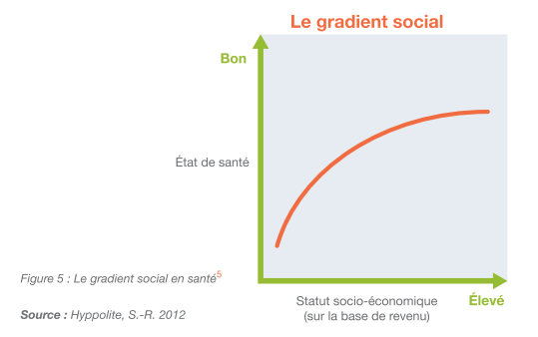
Les Déterminants de la Santé
Les déterminants de la santé sont des facteurs interdépendants influant sur l’état de santé des individus et des populations et qui entraînent des différences et des disparités dans le domaine de la santé : Concept des ISS = Enjeu majeur de Santé Publique
Différentes classifications existent selon les approches…

Slide 21
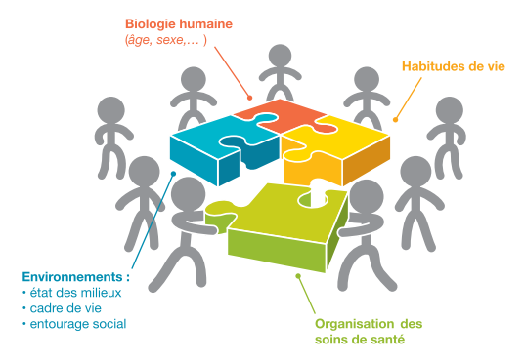
Les Déterminants de la Santé
On peut répartir les déterminants de santé d’un individu en 4 grands groupes :

Slide 22
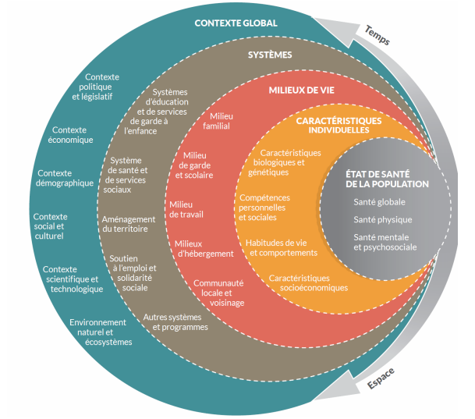
Les Déterminants de la Santé
Cadre conceptuel de la santé et de ses déterminants…

Slide 23
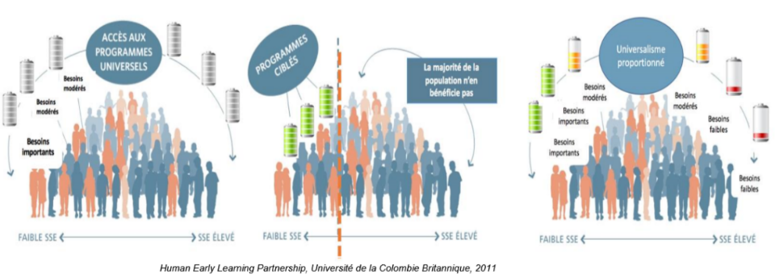
UNIVERSALISME PROPORTIONNE…

Slide 24
LA PREVENTION ET LA PROMOTION DE LA SANTE…
« La prévention
est l’ensemble des mesures visant à éviter ou réduire
le nombre et la gravité des maladies, des accidents et des handicaps »
OMS, 1946
FACTEURS DE RISQUE
« La promotion de la santé
est le processus qui confère aux populations les moyens d'assurer
un plus grand contrôle sur leur propre santé, et d'améliorer celle-ci »
Charte d’Ottawa, 1986
FACTEURS DE PROTECTION

Slide 25
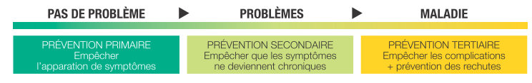
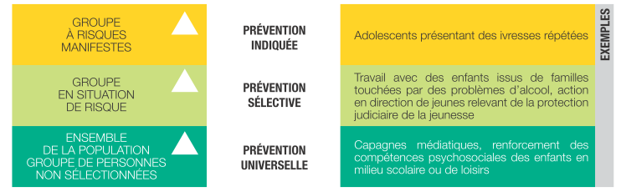
LE CONCEPT DE PREVENTION
Ensemble des actions qui tendent à promouvoir la santé individuelle et collective, elle a pour but de permettre à chaque individu d’entretenir et développer son capital santé
Notes:
« La notion de prévention décrit l’ensemble des actions, des attitudes et des comportements qui tendent à éviter la survenue des maladies ou de traumatisme ou à maintenir et à améliorer la santé. Il s’agit donc d’un concept potentiellement très vaste, dont les limites ne font pas l’objet d’un consensus général. […]
Une première approche de la prévention distingue les moments de l’intervention préventive :
La prévention primaire intervient avant l’apparition de la maladie pour empêcher sa survenue ;
La prévention secondaire est mise en oeuvre lorsque la survenue de la maladie n’a pu être empêchée : elle permet de gagner du temps sur l’évolution de celle-ci et de rendre le soin plus efficace car plus précoce ;
La prévention tertiaire enfin intervient après la survenue de la maladie et des soins ; elle tend à réduire les conséquences de la maladie.
Ces trois dimensions se rapportent à la maladie, sans faire explicitement référence à la santé, et c’est donc par rapport à la maladie que sont définies les modalités de la prévention.
[…]
L’approche en termes de prévention «globale» ou «positive», plus récente, permet d’autres distinctions, selon la population concernée ou la méthode utilisée, sans se référer à un risque précis ou à une maladie quelconque et conduit à opérer des reclassements… […] On peut ainsi distinguer au sein de la prévention trois sous-ensembles, selon la population ciblée par l’action de prévention :
La prévention universelle dirigée vers l’ensemble de la population, quel que soit son état de santé. Elle tend à permettre par l’instauration d’un environnement culturel favorable, à chacun de maintenir, conserver ou améliorer sa santé ;
La prévention orientée qui porte sur les sujets à risque et tente d’éviter la survenue de la maladie dont ils sont menacés ;
La prévention ciblée est appliquée aux malades, en les aidant à gérer leur traitement de façon à en améliorer le résultat.
La prévention universelle correspond à la notion de promotion de la santé. Elle utilise les différentes méthodes de l’éducation pour la santé. […] Elle vise le sujet, s’appuie sur sa participation active et n’est pas orientée vers un risque spécifique. »

Slide 26

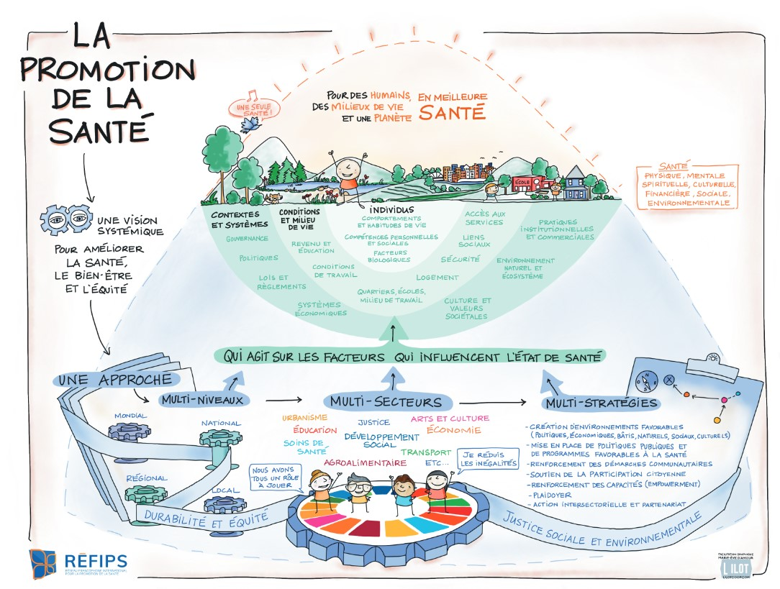
LE CONCEPT DE PROMOTION DE LA SANTE
« La Promotion de la Santé est le processus qui confère aux populations les moyens d'assurer un plus grand contrôle sur leur propre santé, et d'améliorer celle-ci »
Charte d’Ottawa, 1986
Notes:
« La promotion de la santé est le processus qui confère aux populations les moyens d’assurer un plus grand contrôle sur leur propre santé, et d’améliorer celle-ci. Cette démarche relève d’un concept définissant la « santé » comme la mesure dans laquelle un groupe ou un individu peut d’une part, réaliser ses ambitions et satisfaire ses besoins et, d’autre part, évoluer avec le milieu ou s’adapter à celui-ci. La santé est donc perçue comme une ressource de la vie quotidienne, et non comme le but de la vie ; il s’agit d’un concept positif mettant en valeur les ressources sociales et individuelles, ainsi que les capacités physiques. Ainsi donc, la promotion de la santé ne relève pas seulement du secteur sanitaire : elle dépasse les modes de vie sains pour viser le bien-être.
La Charte d’Ottawa définit cinq domaines d’action prioritaires :
Élaborer une politique publique saine
Créer des milieux favorables
Renforcer l’action communautaire
Acquérir des aptitudes individuelles
Réorienter les services de santé »
Cette définition « peu spécifique, où les aspects d’orientations philosophiques sont dominants » (O’Neill, 2004), rend peu compte du caractère éminemment opérationnel de la promotion de la santé. C’est pourquoi il semble préférable d’en adopter la définition suivante : un ensemble de pratiques spécialisées de santé publique visant le renforcement du pouvoir d’agir des personnes et des groupes sur leurs conditions de vie et de santé, à l’aide de stratégies d’interventions telles que l’éducation pour la santé, l’organisation communautaire, l’action sur les environnements, le plaidoyer politique, et la réorientation du secteur du soin.

Slide 27
LE CONCEPT DE PROMOTION DE LA SANTE
Notes:
« La promotion de la santé est le processus qui confère aux populations les moyens d’assurer un plus grand contrôle sur leur propre santé, et d’améliorer celle-ci. Cette démarche relève d’un concept définissant la « santé » comme la mesure dans laquelle un groupe ou un individu peut d’une part, réaliser ses ambitions et satisfaire ses besoins et, d’autre part, évoluer avec le milieu ou s’adapter à celui-ci. La santé est donc perçue comme une ressource de la vie quotidienne, et non comme le but de la vie ; il s’agit d’un concept positif mettant en valeur les ressources sociales et individuelles, ainsi que les capacités physiques. Ainsi donc, la promotion de la santé ne relève pas seulement du secteur sanitaire : elle dépasse les modes de vie sains pour viser le bien-être.
La Charte d’Ottawa définit cinq domaines d’action prioritaires :
Élaborer une politique publique saine
Créer des milieux favorables
Renforcer l’action communautaire
Acquérir des aptitudes individuelles
Réorienter les services de santé »
Cette définition « peu spécifique, où les aspects d’orientations philosophiques sont dominants » (O’Neill, 2004), rend peu compte du caractère éminemment opérationnel de la promotion de la santé. C’est pourquoi il semble préférable d’en adopter la définition suivante : un ensemble de pratiques spécialisées de santé publique visant le renforcement du pouvoir d’agir des personnes et des groupes sur leurs conditions de vie et de santé, à l’aide de stratégies d’interventions telles que l’éducation pour la santé, l’organisation communautaire, l’action sur les environnements, le plaidoyer politique, et la réorientation du secteur du soin.

Slide 28
LE CONCEPT DE PROMOTION DE LA SANTE
Notes:
« La promotion de la santé est le processus qui confère aux populations les moyens d’assurer un plus grand contrôle sur leur propre santé, et d’améliorer celle-ci. Cette démarche relève d’un concept définissant la « santé » comme la mesure dans laquelle un groupe ou un individu peut d’une part, réaliser ses ambitions et satisfaire ses besoins et, d’autre part, évoluer avec le milieu ou s’adapter à celui-ci. La santé est donc perçue comme une ressource de la vie quotidienne, et non comme le but de la vie ; il s’agit d’un concept positif mettant en valeur les ressources sociales et individuelles, ainsi que les capacités physiques. Ainsi donc, la promotion de la santé ne relève pas seulement du secteur sanitaire : elle dépasse les modes de vie sains pour viser le bien-être.
La Charte d’Ottawa définit cinq domaines d’action prioritaires :
Élaborer une politique publique saine
Créer des milieux favorables
Renforcer l’action communautaire
Acquérir des aptitudes individuelles
Réorienter les services de santé »
Cette définition « peu spécifique, où les aspects d’orientations philosophiques sont dominants » (O’Neill, 2004), rend peu compte du caractère éminemment opérationnel de la promotion de la santé. C’est pourquoi il semble préférable d’en adopter la définition suivante : un ensemble de pratiques spécialisées de santé publique visant le renforcement du pouvoir d’agir des personnes et des groupes sur leurs conditions de vie et de santé, à l’aide de stratégies d’interventions telles que l’éducation pour la santé, l’organisation communautaire, l’action sur les environnements, le plaidoyer politique, et la réorientation du secteur du soin.

Slide 29
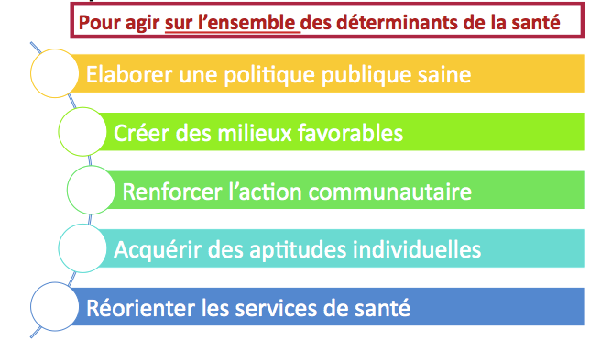
LE CONCEPT DE PROMOTION DE LA SANTE

Slide 30
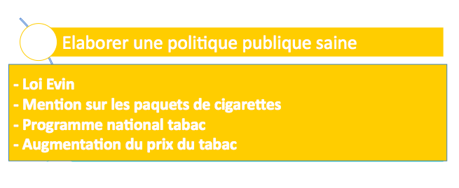
LE CONCEPT DE PROMOTION DE LA SANTE

Slide 31
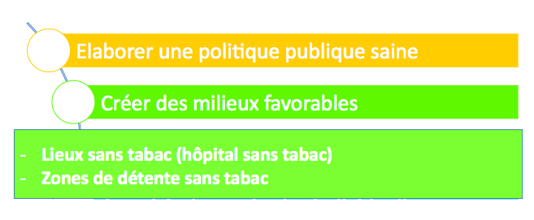
LE CONCEPT DE PROMOTION DE LA SANTE

Slide 32
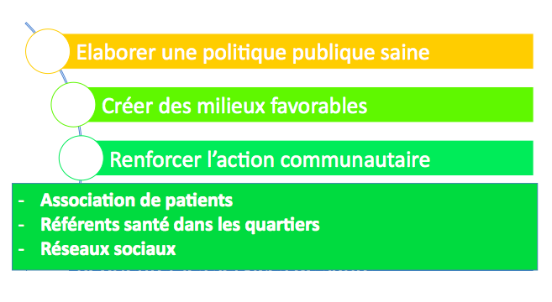
LE CONCEPT DE PROMOTION DE LA SANTE

Slide 33
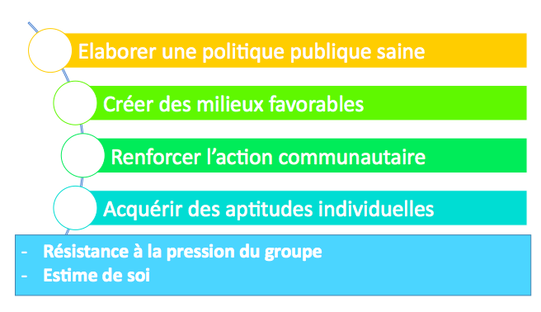
LE CONCEPT DE PROMOTION DE LA SANTE

Slide 34
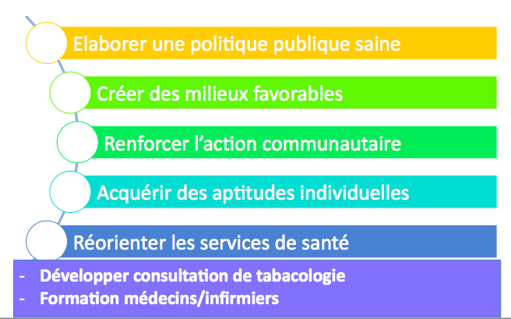
LE CONCEPT DE PROMOTION DE LA SANTE

Slide 35
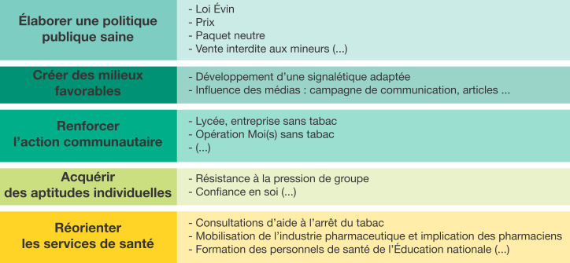
LE CONCEPT DE PROMOTION DE LA SANTE
ILLUSTRATIONS…

Slide 36
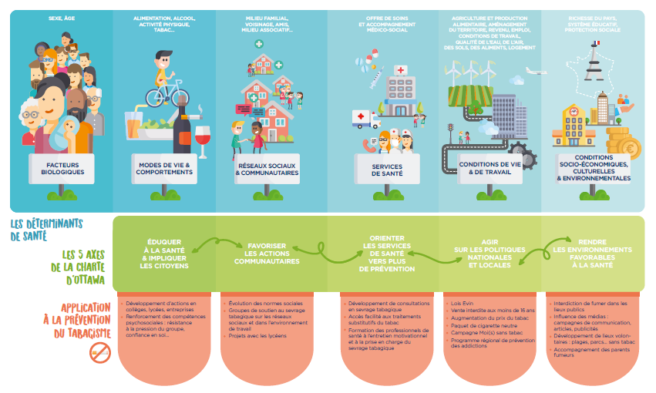
LE CONCEPT DE PROMOTION DE LA SANTE
ILLUSTRATIONS…

Slide 37
LE CONCEPT D’éducation POUR la sante
Notes:
« L’éducation pour la santé comprend la création délibérée de possibilités d’apprendre grâce à une forme de communication visant à améliorer les compétences en matière de santé, ce qui comprend l’amélioration des connaissances et la transmission d’aptitudes utiles dans la vie, qui favorisent la santé des individus et des communautés.
L’éducation pour la santé concerne non seulement la communication d’informations, mais également le développement de la motivation, des compétences et de la confiance en soi nécessaires pour agir en vue d’améliorer sa santé.
L’éducation pour la santé comprend la communication d’informations concernant les conditions sociales, économiques et environnementales de base qui ont des effets sur la santé, ainsi que sur les différents facteurs de risque et comportements à risque, et sur l’utilisation du système de santé.
En conséquence, l’éducation pour la santé peut consister à communiquer des informations et à transmettre des aptitudes, ce qui démontre la faisabilité politique et les possibilités organisationnelles de différentes formes d’action visant à agir sur les déterminants sociaux, économiques et environnementaux de la santé. »

Slide 38
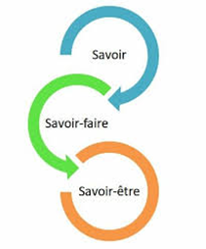
LE CONCEPT D’éducation POUR la sante
Développement de « compétences humaines et relationnelles utiles au développement de comportements favorables à la santé »
Les actions d’éducation pour la santé visent l’adaptation des attitudes et des comportements influençant la santé. Pour être efficaces, elles interviennent simultanément sur trois déterminants du comportement accessibles à l’éducation :
le savoir, le savoir-faire et le savoir-être.
Notes:
« L’éducation pour la santé comprend la création délibérée de possibilités d’apprendre grâce à une forme de communication visant à améliorer les compétences en matière de santé, ce qui comprend l’amélioration des connaissances et la transmission d’aptitudes utiles dans la vie, qui favorisent la santé des individus et des communautés.
L’éducation pour la santé concerne non seulement la communication d’informations, mais également le développement de la motivation, des compétences et de la confiance en soi nécessaires pour agir en vue d’améliorer sa santé.
L’éducation pour la santé comprend la communication d’informations concernant les conditions sociales, économiques et environnementales de base qui ont des effets sur la santé, ainsi que sur les différents facteurs de risque et comportements à risque, et sur l’utilisation du système de santé.
En conséquence, l’éducation pour la santé peut consister à communiquer des informations et à transmettre des aptitudes, ce qui démontre la faisabilité politique et les possibilités organisationnelles de différentes formes d’action visant à agir sur les déterminants sociaux, économiques et environnementaux de la santé. »

Slide 39
EDUCATION POUR la sante :
PRINCIPES CLES
Approche globale
Prendre en compte les dimensions physique, psychologique et sociale de la santé
Approche positive
Favoriser la mobilisation et le développement des compétences psychosociales et de l’estime de soi, la valorisation
Approche réflexive
Inciter à la réflexion
Approche participative
Favoriser la participation active en tenant compte des connaissances, attitudes, valeurs, pratiques et expériences des personnes

Slide 40
EDUCATION POUR la sante :
STRATEGIES D’INTERVENTION
La réduction des risques : Limiter les conséquences d’une pratique à risque (Exemple : Distribution ou mise à disposition de matériel de prévention à destination des consommateurs de produits psychoactifs)
L’acquisition de connaissances : Permet l’acquisition de savoirs (Exemples : stand d’information, exposition, séance d’information sur les effets de…)
La réflexion sur les attitudes et les représentations : Vise la prise de conscience personnelle par la réflexion sur ses propres idées, valeurs ou encore sur ses habitudes, ses choix de vie et ce qui motive (Exemple : Utilisation de techniques pour faire émergence des représentations, intervention à partir des comportements eux-mêmes,…)

Slide 41
EDUCATION POUR la sante :
STRATEGIES D’INTERVENTION
Le renforcement des compétences psychosociales : « Capacité d'une personne à répondre avec efficacité aux exigences et aux épreuves de la vie quotidienne ». (Exemples : Mise en situation, jeu de rôle,….)
Les stratégies « choc » : Faire peur, montrer les conséquences négatives des comportements. (Exemples : Montrer des personnes accidentées, des poumons noirs…)
Les stratégies participatives : Public participe aux prises de décision, choix des thèmes travaillés, choix des modes d’implication… (Exemples : éducation par les pairs, santé communautaire, activités citoyennes,….)
Accompagnement relationnel : Implique des échanges interpersonnels, en groupe ou en entretien individuel (Exemple : Groupe de paroles, ….)

Slide 42
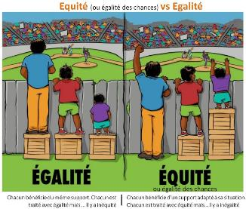
Principes de l’intervention
en prévention et promotion de la santé
Principes : les 4 E
Éthique
Equité
Efficacité
Efficience
Notes:
Éthique. Il est essentiel de respecter les choix et libertés individuelles, de porter sur les personnes et les groupes un regard et un accueil exempt de critique ou de jugement. Ceci suppose de ne pas utiliser certains leviers d’action tels que la stigmatisation, l’injonction, la culpabilisation, l’infantilisation ou la menace.
Équité. Il est nécessaire de choisir des interventions ou des stratégies qui ont été conçues pour contribuer à la réduction des inégalités sociales de santé. Il s’agit en général d’adapter la quantité et l’intensité des interventions en fonction des besoins ou des difficultés des différentes populations. Michael Marmot a proposé les termes d’universalisme proportionné (36), c’est-à-dire qu’il existe une offre de prévention pour tous mais qu’elle est proportionnée aux besoins des populations. Sur ce dernier point, la littérature sur les solutions existantes est encore émergente, mais cela doit être néanmoins une préoccupation de premier plan. Les effets sur la réduction des inégalités de différentes interventions de lutte contre le tabagisme ont fait l’objet de nombreux travaux (36-43), mais c’est l’un des rares domaines.
Efficacité. Il est nécessaire de prendre la prévention dans le domaine de la santé aussi sérieusement que les soins, pour des raisons éthiques et économiques. La littérature scientifique a montré qu’une proportion importante d’interventions de prévention et de promotion de la santé n’avait pas d’efficacité et qu’une minorité avait des effets inverses à ceux espérés, ou des effets secondaires indésirables (44-46). Il est donc indispensable de s’appuyer sur des approches robustes. Il n’est pas non plus souhaitable d’utiliser l’argent public pour conduire des actions de prévention sans effet. Il est donc nécessaire de s’appuyer sur les données probantes et sur le patrimoine de près de cinquante ans de travaux de recherche dans l’évaluation des interventions en prévention et en promotion de la santé, publiés dans des revues scientifiques. Le nombre de travaux d’évaluation est considérable. Par exemple, il y a eu 134 essais de prévention du tabagisme en milieu scolaire conduits en quarante ans et impliquant en tout près de 430 000 élèves (46). Il est donc important de partir des résultats des recherches déjà menées, certaines sur une très longue durée (47-49), pour utiliser le savoir accumulé, éviter de repartir de zéro et ainsi gagner en temps et en qualité.
Efficience. La recherche de l’efficience consiste à choisir les interventions efficaces qui sont les moins coûteuses par rapport aux résultats attendus comparativement à d’autres interventions poursuivant le même objectif (efficience). Des sites étrangers ont commencé à comparer l’efficience de différentes interventions.

Slide 43
LES COMPETENCES PSYCHOSOCIALES…
DEFINITION(s)
« Les compétences psychosociales sont la capacité d’une personne à répondre avec efficacité aux exigences et aux épreuves de la vie quotidienne. C’est l’aptitude d’une personne à maintenir un état de bien-être mental, en adoptant un comportement approprié et positif à l’occasion des relations entretenues avec les autres, sa propre culture et son environnement. » (Weisen, R. B. et al. 1997)
« Les compétences psychosociales constituent un ensemble cohérent et interrelié de capacités psychologiques (cognitives, émotionnelles et sociales), impliquant des connaissances, des processus intrapsychiques et des comportements spécifiques, qui permettent d’augmenter l’autonomisation et le pouvoir d’agir (empowerment), de maintenir un état de bien-être psychique, de favoriser un fonctionnement individuel optimal et de développer des interactions constructives. » (Lamboy et al. 2022)
Notes:
Cette nouvelle définition met en avant une approche plus systémique et intégrée des compétences psychosociales, en les définissant comme un ensemble cohérent de capacités cognitives, émotionnelles et sociales, mobilisant à la fois des savoirs, des processus internes et des comportements observables.
Cette définition récente insiste particulièrement sur leur rôle dans l’autonomisation des individus, le développement de leur pouvoir d’agir (empowerment), et la construction d’interactions sociales positives, tout en soulignant leur contribution à un fonctionnement optimal et durable du bien-être psychique. Ainsi, elle reflète les évolutions des connaissances scientifiques et des approches en santé mentale et en promotion de la santé.
De plus, il est important de souligner que les compétences psychosociales sont influencées par :
des facteurs individuels comme les fonctions exécutives ou les compétences langagières,
des facteurs sociaux comme les interactions avec la famille, les amis et les adultes en position d’éducation, les environnements économiques et culturels.
Ces compétences peuvent aussi être acquises par des apprentissages formels et informels et évoluer au fil de ces différentes acquisitions.

Slide 44
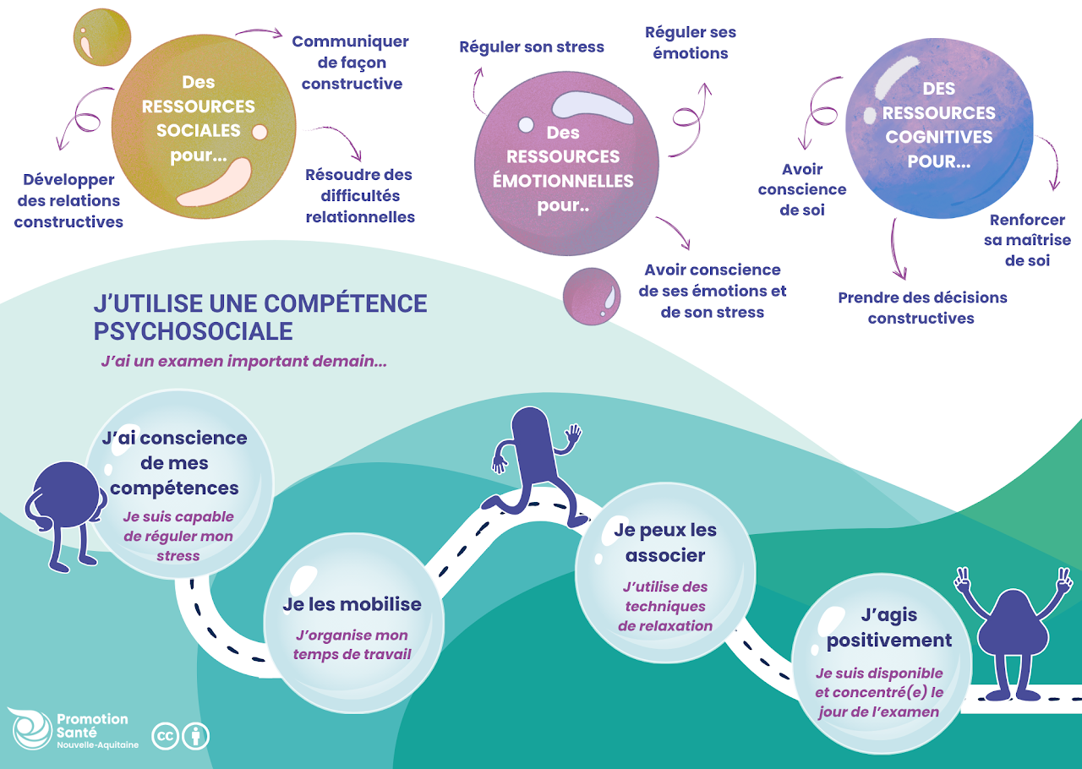
LES COMPETENCES PSYCHOSOCIALES…
Notes:
Cette nouvelle définition met en avant une approche plus systémique et intégrée des compétences psychosociales, en les définissant comme un ensemble cohérent de capacités cognitives, émotionnelles et sociales, mobilisant à la fois des savoirs, des processus internes et des comportements observables.
Cette définition récente insiste particulièrement sur leur rôle dans l’autonomisation des individus, le développement de leur pouvoir d’agir (empowerment), et la construction d’interactions sociales positives, tout en soulignant leur contribution à un fonctionnement optimal et durable du bien-être psychique. Ainsi, elle reflète les évolutions des connaissances scientifiques et des approches en santé mentale et en promotion de la santé.
De plus, il est important de souligner que les compétences psychosociales sont influencées par :
des facteurs individuels comme les fonctions exécutives ou les compétences langagières,
des facteurs sociaux comme les interactions avec la famille, les amis et les adultes en position d’éducation, les environnements économiques et culturels.
Ces compétences peuvent aussi être acquises par des apprentissages formels et informels et évoluer au fil de ces différentes acquisitions.

Slide 45
ANIMATION D’UNE SÉANCE COLLECTIVE
EN ÉDUCATION POUR LA SANTÉ…
SCÉNARIO CATASTROPHE
« Qu’est-ce qui pourrait faire échouer l’animation d’une séance collective en éducation pour la santé ? »

Slide 46
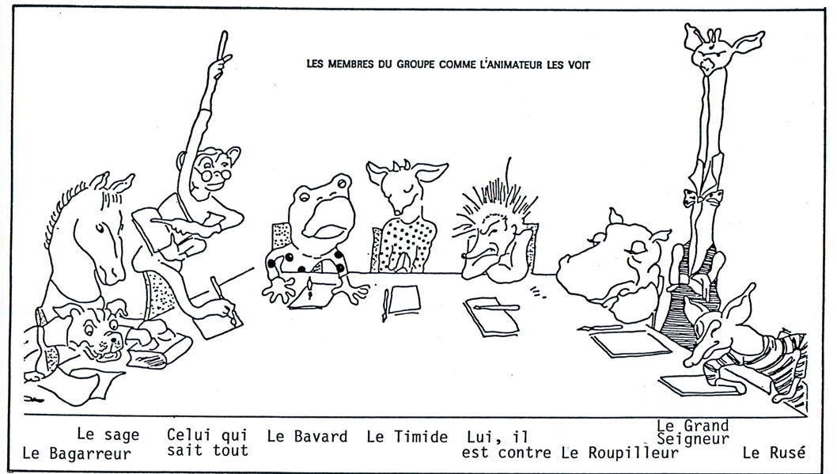
ANIMATION D’UNE SÉANCE COLLECTIVE
EN ÉDUCATION POUR LA SANTÉ…

Slide 47
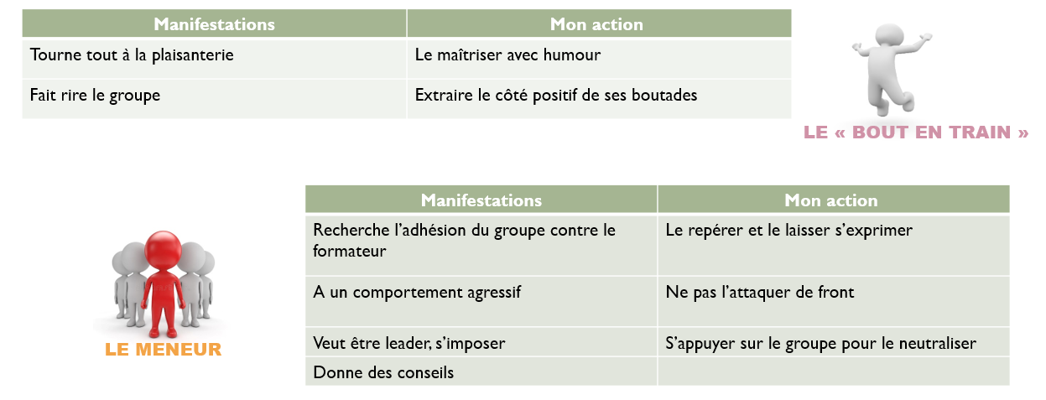
ANIMATION D’UNE SÉANCE COLLECTIVE
EN ÉDUCATION POUR LA SANTÉ…

Slide 48
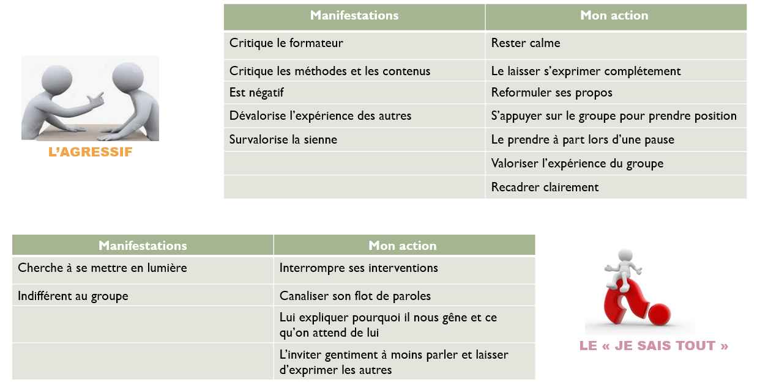
ANIMATION D’UNE SÉANCE COLLECTIVE
EN ÉDUCATION POUR LA SANTÉ…

Slide 49
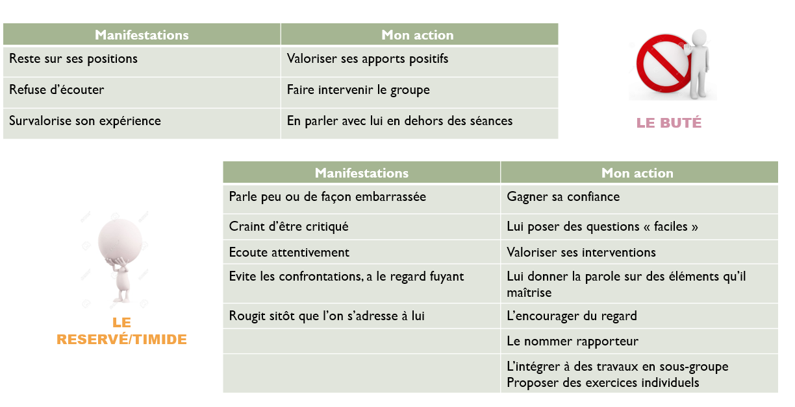
ANIMATION D’UNE SÉANCE COLLECTIVE
EN ÉDUCATION POUR LA SANTÉ…

Slide 50
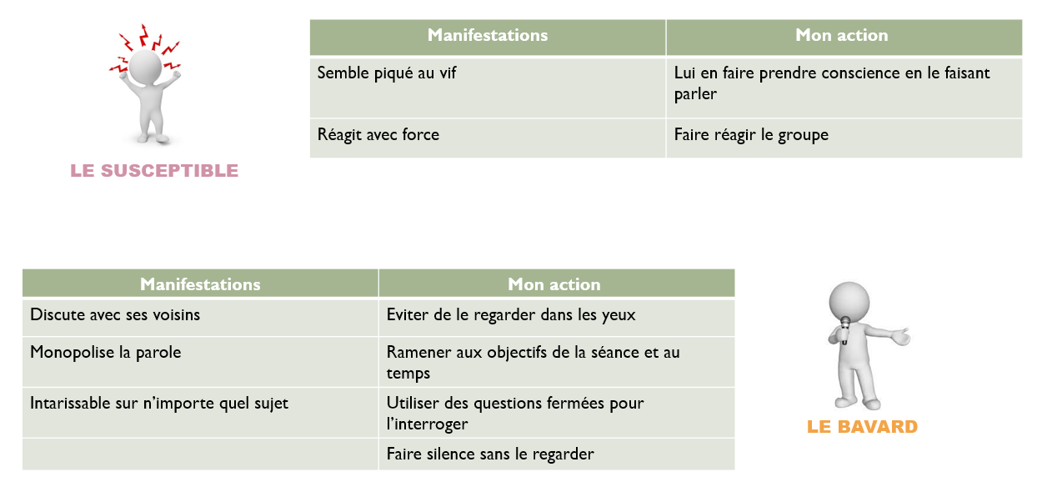
ANIMATION D’UNE SÉANCE COLLECTIVE
EN ÉDUCATION POUR LA SANTÉ…

Slide 51
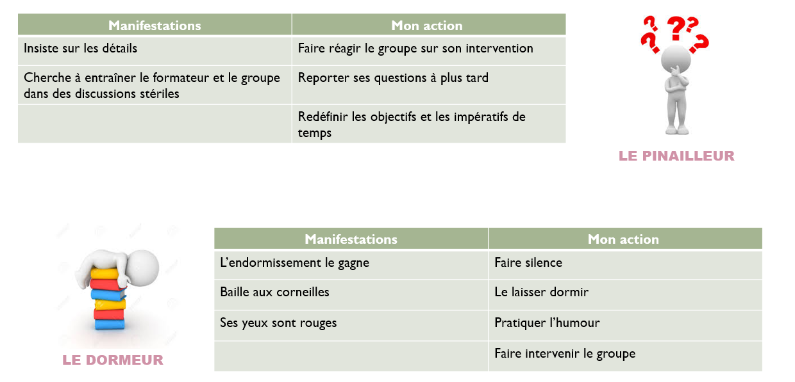
ANIMATION D’UNE SÉANCE COLLECTIVE
EN ÉDUCATION POUR LA SANTÉ…

Slide 52
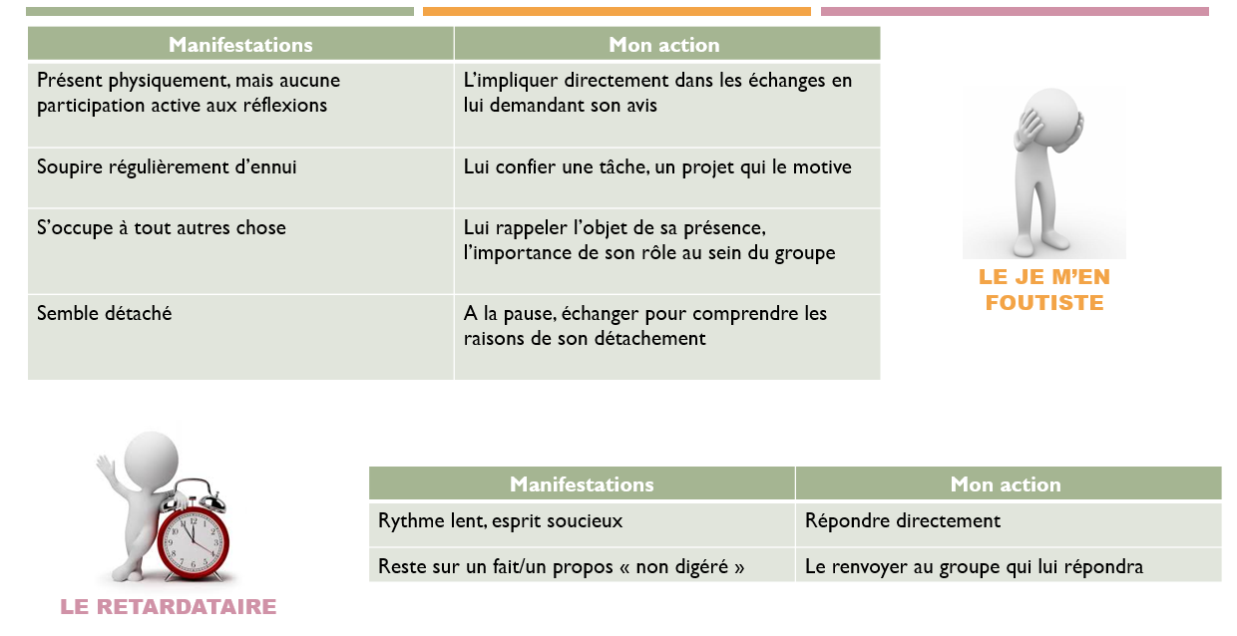
ANIMATION D’UNE SÉANCE COLLECTIVE
EN ÉDUCATION POUR LA SANTÉ…

Slide 53
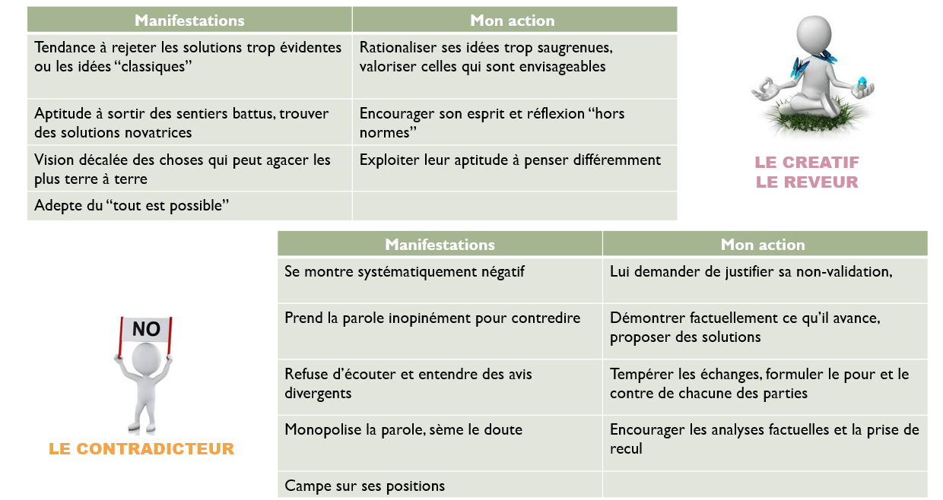
ANIMATION D’UNE SÉANCE COLLECTIVE
EN ÉDUCATION POUR LA SANTÉ…

Slide 54
L’ANIMATEUR EN ÉDUCATION POUR LA SANTÉ…
LA TECHNIQUE DE LA SILHOUETTE
Chaque sous-groupe dessine une silhouette représentant X et liste à côté de :
La tête : 🧠 ses savoirs
Le cœur : ❤️ ses motivations à agir, ses croyances, ses valeurs
Les mains : 🛠️ Droite = les savoirs faire technique /
👂 Gauche = le savoir être, la posture
Les jambes / pieds : 🚀 Droit : ses leviers /
⚠️ Gauche : les freins

Slide 55

L’ANIMATEUR EN ÉDUCATION POUR LA SANTÉ…
ATTITUDES FAVORABLES…
Être présent de façon chaleureuse, être à l’écoute
Etablir des règles stables, sécurisantes et claires : les exprimer et s’y tenir
Être fiable et constant
Utiliser un langage positif et valorisant
Souligner et valoriser les succès
Souligner les forces, les compétences, les talents
Favoriser l’expression des sentiments et des émotions
Donner des responsabilités adaptées
Encourager les initiatives
Encourager à faire des choix, à développer son autonomie
Se donner le droit à l’erreur
Respecter les motivations
Faire participer

Slide 56
RENFORCER LES COMPETENCES PSYCHOSOCIALES AU QUOTIDIEN PAR DES ATTITUDES EDUCATIVES…
Autour du sentiment de sécurité psychique
Poser un cadre et des règles claires, concrètes, conséquentes
Etre cohérent avec les règles posées, en être garant
Etre constant dans leur application
Etre empathique et soutenant
Aider à la résolution de problèmes en particulier relationnels
Informer ou accompagner vers des personnes ressources lors d’évènements particuliers
Autour du sentiment de réussite et de compétence
Porter un regard positif
Donner des signes de reconnaissance personnalisés, argumentés, appropriés
Mobiliser et reconnaître les qualités et compétences notamment sociales
Encourager à participer, rappeler les succès précédents, les bénéfices potentiels
Nommer et apprécier les efforts
Permettre d’expérimenter sans crainte
Offrir des occasions de réussir
Confier des responsabilités

Slide 57
RENFORCER LES COMPETENCES PSYCHOSOCIALES AU QUOTIDIEN PAR DES ATTITUDES EDUCATIVES…
Autour du sentiment d’appartenance, de la communication et des relations interpersonnelles
Encourager l’entraide, la coopération
Promouvoir des activités collectives
Valoriser la complémentarité des talents
Veiller aux situations de marginalisation par les pairs
Aider à gérer les conflits par la mise en pratique de stratégies de résolution de conflits
Encourager l’expression individuelle : des idées, des ressentis et émotions, des besoins
Autour des émotions et sentiments
Nommer les émotions vécues quand elles ne peuvent être exprimées
Accueillir les émotions et sentiments
Répondre aux besoins liés aux émotions
Autour de la résolution de problème, de la prise de décision, de la pensée créative et critique
Donner des occasions de choisir
Prendre appui sur des faits du quotidien pour débattre, permettre l’expression des arguments…
Recherche des solutions à un problème
Aider l’individu à se fixer des objectifs, des buts personnels stimulants
Faire référence aux valeurs mises en œuvre dans le projet éducatif de la structure

Slide 58

L’ANIMATEUR…
DES MISSIONS… DES ROLES…
Organiser
Communiquer
Écouter
L’animateur
Reformuler
Assurer la régulation des échanges

Slide 59
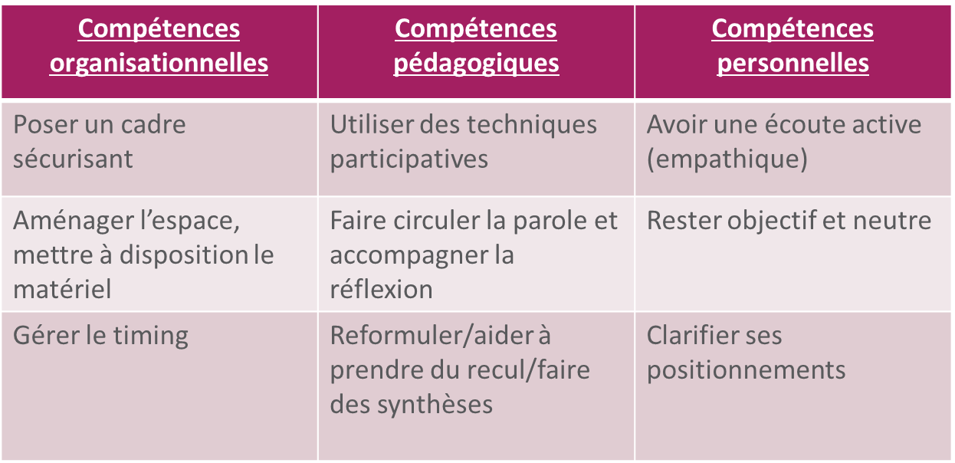
L’ANIMATEUR…
DES COMPETENCES…

Slide 60
L’ANIMATION…
EN QUELQUES CHIFFRES…
« Nous retenons approximativement lorsque nous faisons attention » :
10 % de ce que nous lisons
20 % de ce que nous entendons
30 % de ce que nous voyons et entendons en même temps
80 % de ce que nous disons
90 % de ce nous disons en faisant quelque chose concernant le sujet traité
Source : « Les méthodes actives dans la pédagogie des adultes » - Roger Mucchielli

Slide 61

QUELLE EST VOTRE METEO INTERIEURE ?

Slide 62

MIEUX CONNAITRE SON PUBLIC…
Brainstorming
« Quels critères / éléments à prendre en compte pour mieux connaître son public ? »
Notes:
Age, sexe, lieu d’habitation, composition familiale, niveau socio économique, handicap, barrière de la langue, ses représentations, ses attentes, ses besoins…

Slide 63
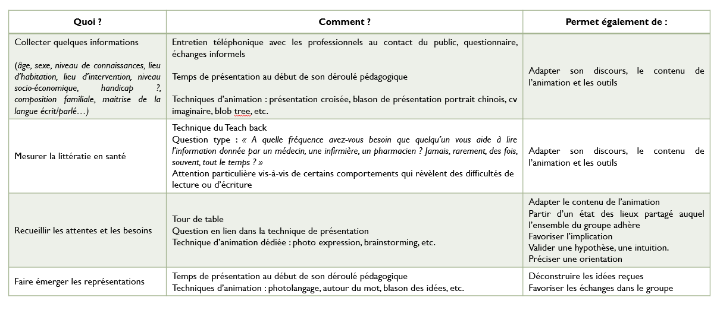
MIEUX CONNAITRE SON PUBLIC…
Quelques pistes concrètes…
Notes:
Teach Back :
Consiste à demander au groupe de reformuler l’information « Pouvez-vous me réexpliquer avec vos mots ce que je viens de vous dire pour voir si je me suis bien exprimé ? ».
Cette technique est souvent utilisée en relation individuelle mais elle peut être adaptée au contexte de groupe.
En fin d’animation, vous pouvez aussi demander aux participants de choisir une information qui les a marqués et de la réexpliquer au groupe.

Slide 64
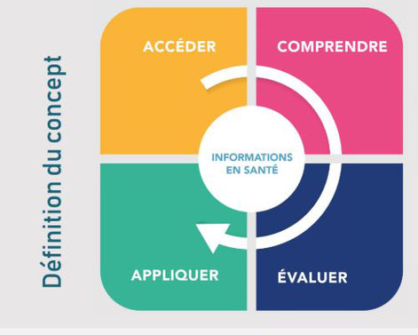
MIEUX CONNAITRE SON PUBLIC…
Quelques pistes concrètes…
Notes:
Littératie :
La motivation et les compétences des individus à accéder, comprendre, évaluer et utiliser l'information en vue de prendre des décisions concernant leur santé.
https://www.promosante-idf.fr/dossier/litteratie

Slide 65
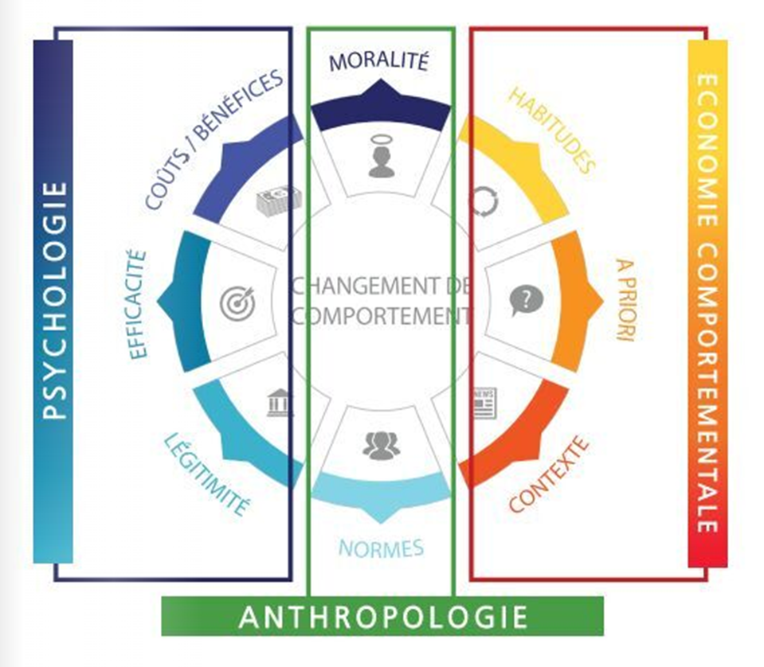
PROMOUVOIR LE CHANGEMENT DE COMPORTEMENT…
Extrait de :
Livre blanc « Comprendre et accompagner les changements de comportement »
TNS Sofres - 2016
Notes:
Deux types d’efficacités sont envisagés :
L’efficacité de la réponse : les individus ont besoin de croire que les changements de comportement prônés par les campagnes
ou politiques publiques permettent vraiment d’atteindre les résultats annoncés au niveau collectif ou individuel ;
Auto-efficacité : chacun a aussi besoin de croire qu’il est personnellement capable d’adopter un comportement donné
(entreprendre un programme d’exercice physique, arrêter de fumer, etc.).
https://ireps-ors-paysdelaloire.centredoc.fr/index.php?lvl=notice_display&id=22932

Slide 66
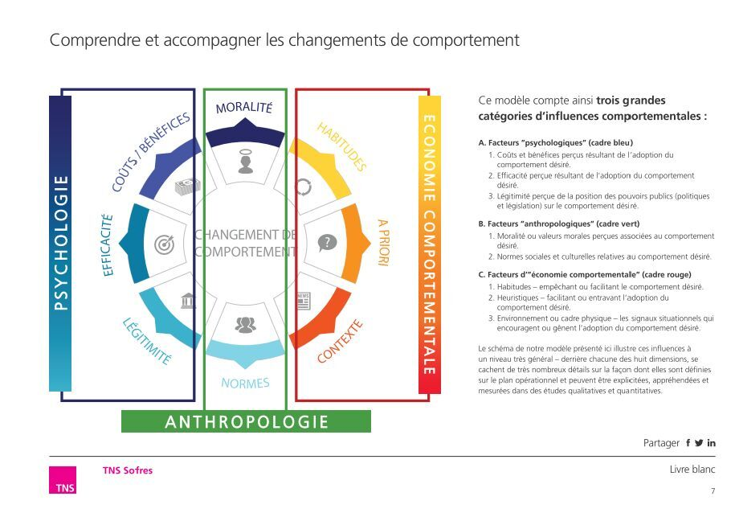
PROMOUVOIR LE CHANGEMENT DE COMPORTEMENT…
Notes:
Deux types d’efficacités sont envisagés :
L’efficacité de la réponse : les individus ont besoin de croire que les changements de comportement prônés par les campagnes
ou politiques publiques permettent vraiment d’atteindre les résultats annoncés au niveau collectif ou individuel ;
Auto-efficacité : chacun a aussi besoin de croire qu’il est personnellement capable d’adopter un comportement donné
(entreprendre un programme d’exercice physique, arrêter de fumer, etc.).
https://ireps-ors-paysdelaloire.centredoc.fr/index.php?lvl=notice_display&id=22932

Slide 67
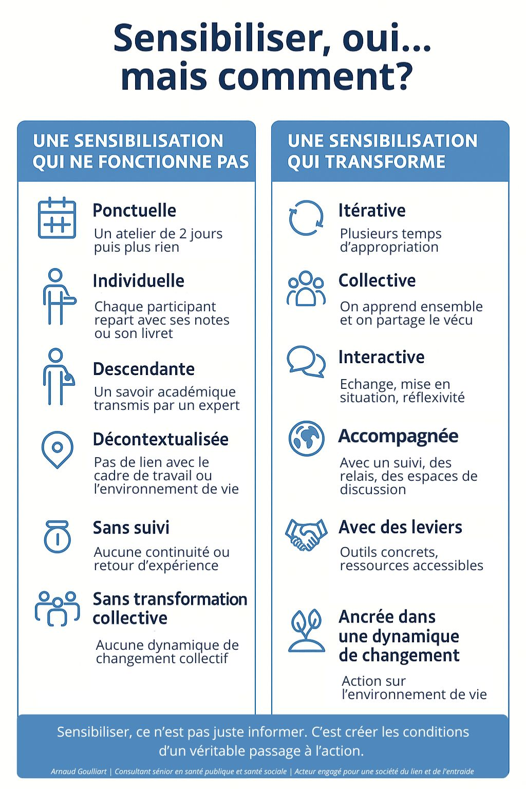
PROMOUVOIR LE CHANGEMENT DE COMPORTEMENT…

Slide 68

DEFINITION DES OBJECTIFS
L’objectif se définit avec les partenaires d’action et la population concernée
Il s’agit de savoir ce que l’on veut faire ,ce que l’on peut faire
C’est le résultat auquel on veut aboutir
L’objectif doit se rapporter :
au problème de santé à traiter
à la population concernée

Slide 69

DEFINITION DES OBJECTIFS
*S… pour SPÉCIFIQUE, il précise ce qui doit changer.
*M… pour MESURABLE, il sera possible de juger objectivement de l’atteinte des résultats.
*A… pour AMBITIEUX et ATTEIGNABLE, il doit supposer un effort accessible.
*R… pour REALISTE, il doit être conforme aux moyens disponibles.
*T… pour TEMPOREL, il doit être situé dans le temps.

Slide 70
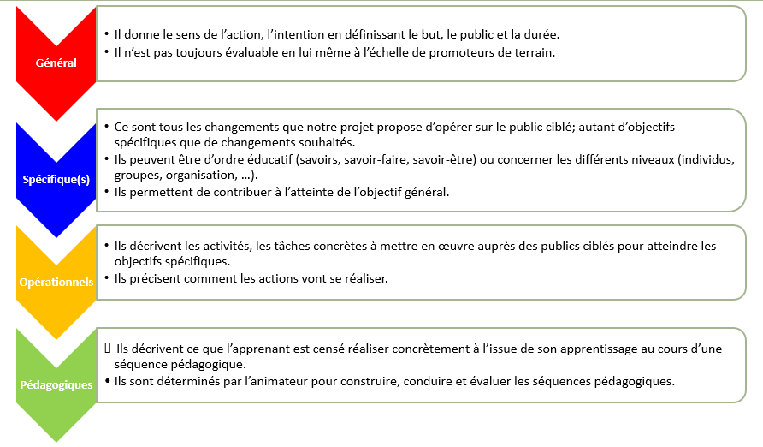
DEFINITION DES OBJECTIFS

Slide 71
OBJECTIF GENERAL
L’objectif général d’un projet précise le changement de situation attendu au terme de l’action et le délai fixé pour l’atteindre
C’est le résultat que l’on souhaite obtenir sur le problème prioritaire ("diminuer", "stabiliser"…)
Quelle amélioration envisageons-nous pour la population ciblée à long terme ou à moyen terme ?

Slide 72
Objectifs spécifiques
Plus nombreux, ils correspondent aux initiatives et dispositions permettant d’atteindre l’objectif général.
Ils peuvent être d’ordre éducatif pour le public concerné :
  Les connaissances à acquérir (savoirs)
  Les aptitudes à développer (savoir-faire)
  Les attitudes à favoriser (savoir-être)
Mais aussi concerner les dispositions relatives à l’environnement de vie du public :
  Au niveau institutionnel
  Au niveau des professionnels travaillant auprès du public
  Au niveau de l’environnement physique
Ils vont servir de base à l’évaluation du projet

Slide 73
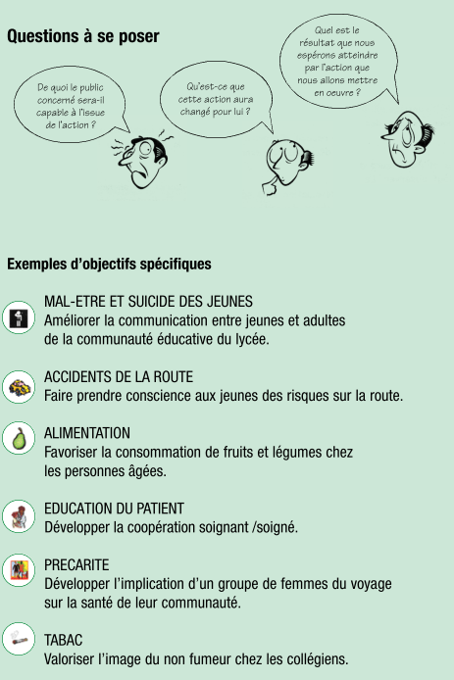
Objectifs spécifiques

Slide 74
Objectifs OPERATIONNELS
Ce sont des activités et des tâches concrètes à mettre en œuvre pour réaliser les objectifs spécifiques.
Exemples : Rédiger une brochure pour les jeunes, prévoir des groupes de paroles…
Ils précisent comment les actions vont se réaliser.

Slide 75
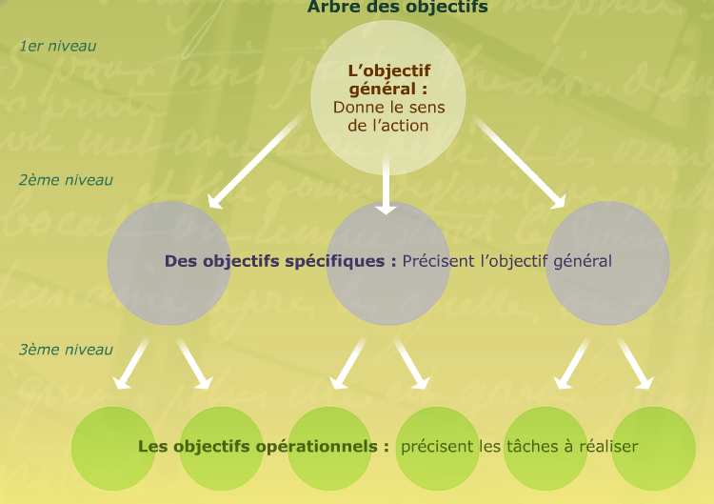
Objectifs OPERATIONNELS

Slide 76
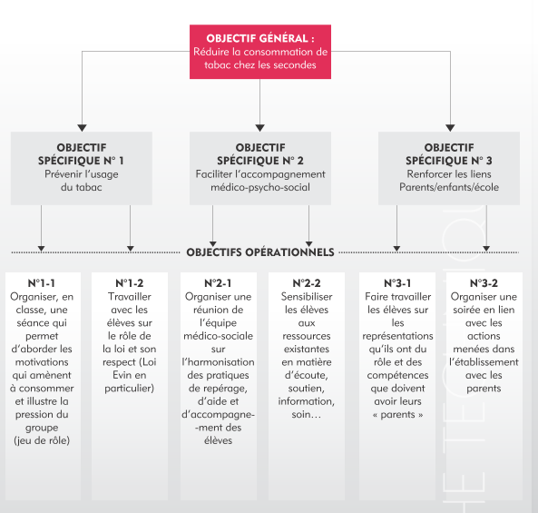
Objectifs OPERATIONNELS

Slide 77
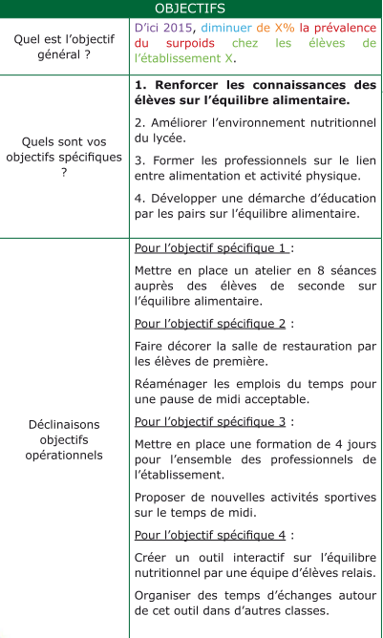
Objectifs OPERATIONNELS

Slide 78
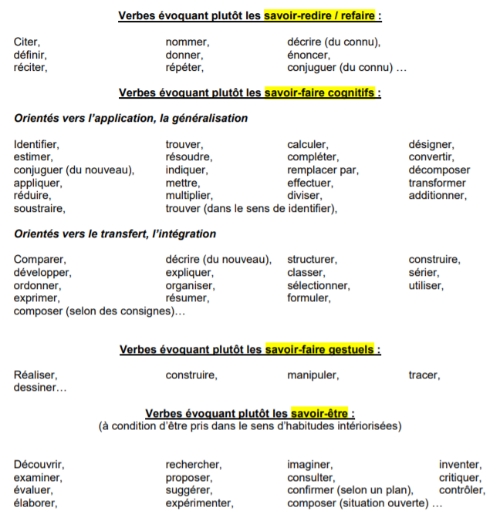
Objectifs PEDAGOGIQUES
Liste des verbes d’action pour formuler des objectifs pédagogiques

Slide 79
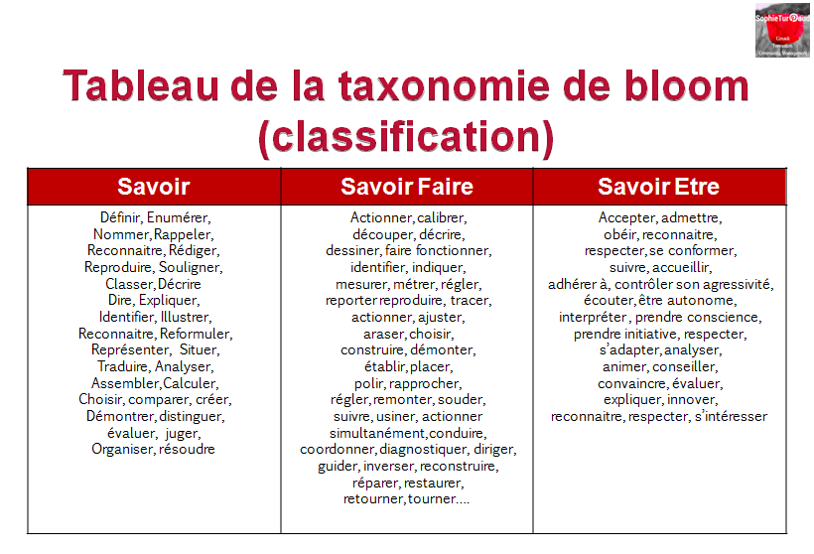
Objectifs PEDAGOGIQUES
Liste des verbes d’action pour formuler des objectifs pédagogiques

Slide 80

DEFINITION DES OBJECTIFS
MISE EN PRATIQUE !!!

Slide 81

FICHE ACTIVITE…
TOUR DE TABLE DES IDEES
« Quels items doivent apparaître sur une fiche activité ? »
Notes:
Après le retour en plénière
Faire référence à la fiche activité vierge (n°8)

Slide 82
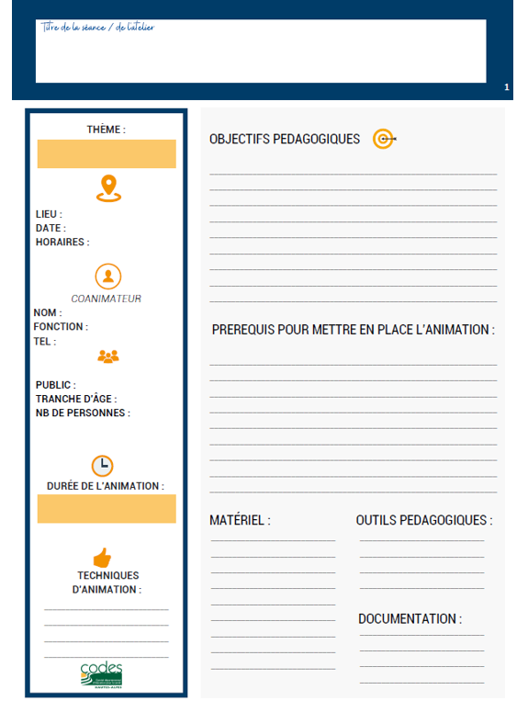
FICHE ACTIVITE…
Notes:
Après le retour en plénière
Faire référence à la fiche activité vierge (n°8)

Slide 83
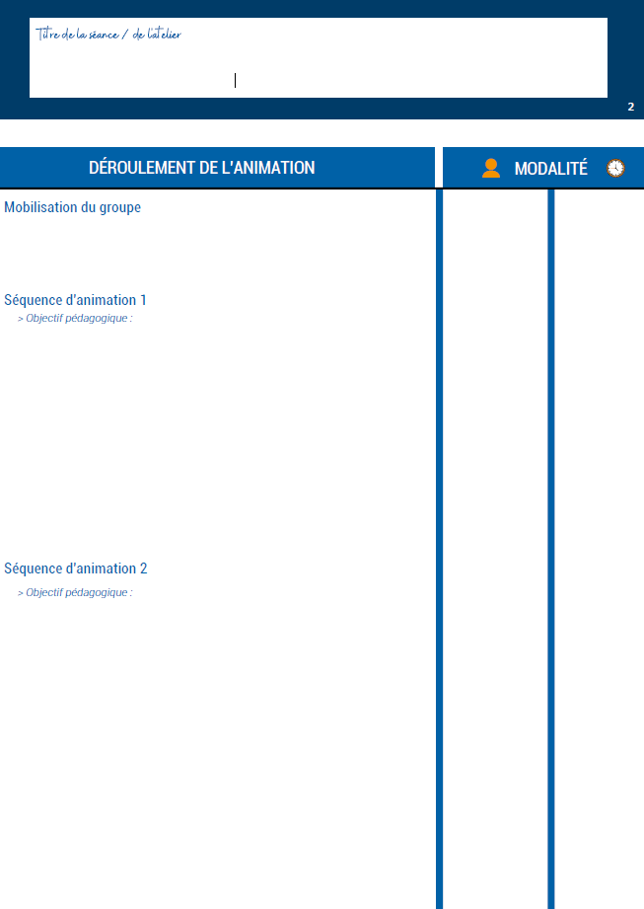
FICHE ACTIVITE…

Slide 84
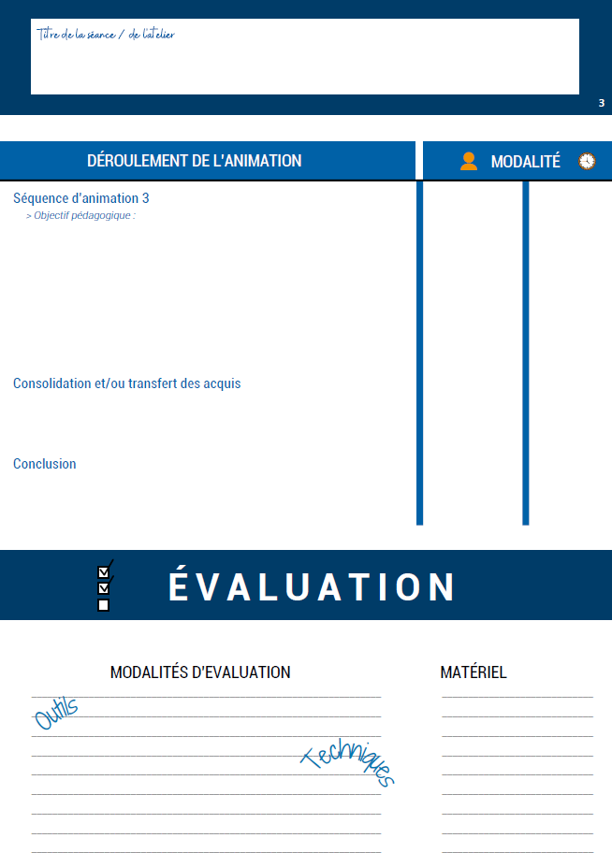
FICHE ACTIVITE…

Slide 85
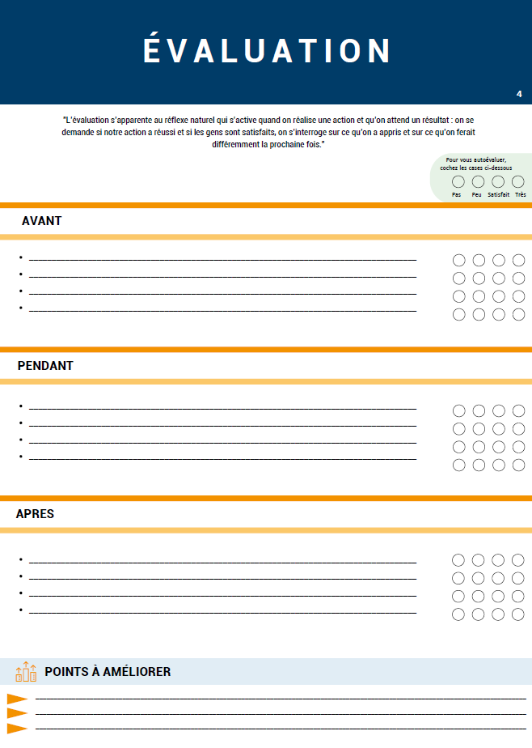
FICHE ACTIVITE…

Slide 86

FICHE ACTIVITE…

Slide 87

FICHE ACTIVITE…

Slide 88










VOTRE ETAT D’esprit ?

Slide 89

ON FAIT LE POINT ?
3 mots… 1 histoire…
« Concernant la conception de séances d’animation collectives »

Slide 90

L’EVALUATION
World Café…
Question 1 : QU'EST-CE QUE L'ÉVALUATION ?
Question 2 : POURQUOI ON ÉVALUE ?
Question 3 : QU'EST-CE QU'ON ÉVALUE ?

Slide 91

L’EVALUATION
Opération reposant sur le recueil et l’analyse d’informations afin de formuler un jugement sur une intervention dans le but d’améliorer cette intervention et/ou d’éclairer la prise de décision.
C’est une démarche organisée en plusieurs étapes impliquant un ensemble d’acteurs.
« L’évaluation est une source d’évolution, d’amélioration des pratiques… Elle doit être perçue comme un véritable instrument de conduite d’un projet d’éducation pour la santé ».

Slide 92
L’EVALUATION
Il est admis que l’évaluation remplit plusieurs fonctions :
produire de la connaissance ;
rendre des comptes sur l’action ;
éclairer le décideur sur les choix à faire ;
aider au pilotage de l’action publique ;
produire du changement en vue d’améliorer les actions ;
permettre un débat avec tous les acteurs ;
contribuer à faire progresser collectivement les acteurs.
L’évaluation est potentiellement au service de tous les acteurs, qu’il s’agisse des décideurs, des opérateurs, des gestionnaires de programmes ou des bénéficiaires des actions

Slide 93
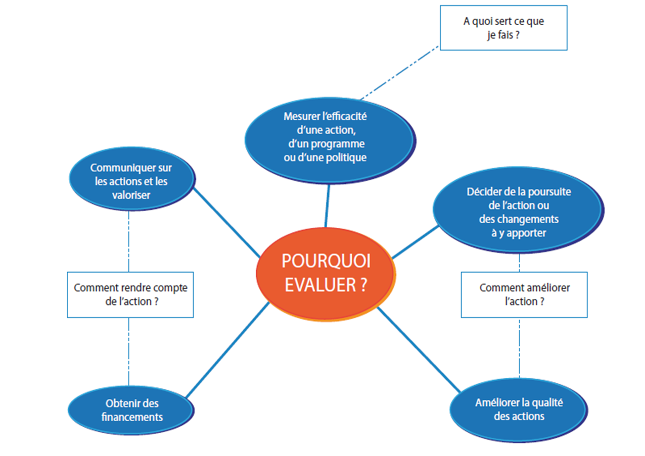
L’EVALUATION

Slide 94
QUAND ?
On évalue
Le contexte – Analyse de la situation
Les ressources et méthodes à utiliser
Le processus – Déroulement des activités
Les résultats de l’action – Effets et résultats
L’évaluation se situe à toutes les phases de l’action et concerne tous ces contenus (activités, interventions, réalisation…).
Elle est favorisée par un suivi régulier du déroulement.

Slide 95
L’EVALUATION DU PROCESSUS
Tout au long de l’action
Elle s’intéresse à l’organisation de l’équipe, la forme des interventions, le calendrier...
Elle s’intéresse à la mise en œuvre de l’action et porte sur « ressources mobilisées », « activités réalisées » et « groupes atteints » et mesure les écarts entre « ressources prévues », « activités prévues », « groupes ciblés » , etc.
Elle identifie les freins et d’éventuels blocages et permet d’ajuster une situation en cas de difficulté ou de changer les modalités de travail.

Slide 96
L’EVALUATION DU PROCESSUS
Les ressources sont-elles mobilisées comme prévu? Sinon pourquoi ?
Les activités sont-elles réalisées comme prévu ? Sinon pourquoi ?
Les groupes cibles sont-ils atteints comme prévu ? Sinon pourquoi ?
L’analyse des points forts : A quel moment cela a bien marché et pourquoi ?
L’analyse des points faibles : Quelles ont été les difficultés et pourquoi ?
L’intérêt : Quel est le % de personnes qui se sont déclarées très intéressées par l’activité ?
L’implication : Comment le public a-t-il pris part au développement de l’action ?
La satisfaction : Le travail entre les partenaires a-t-il été satisfaisant (de votre point de vue et de celui des partenaires) ?

Slide 97
L’EVALUATION DE RESULTATS
A la fin de l’action
(à penser/construire lors de la rédaction des objectifs)
Elle rend compte de l’atteinte des objectifs fixés au départ.
Elle s’intéresse aux effets de l’action sur les groupes concernés.
Elle porte sur l’atteinte des objectifs spécifiques et éventuellement sur les effets non attendus.
Elle apporte des éléments nécessaires à la poursuite du projet, à son orientation et à sa reproductibilité ; cette évaluation permet d’identifier les lacunes du projet et contribue à modifier les objectifs, à changer les activités proposées ou à impliquer différemment les partenaires.

Slide 98
COMMENT ?
Les critères : ce sont des repères que l’on choisit pour servir de base à notre jugement, ils précisent ce qu’on attend comme amélioration.
Ils permettent d’apprécier le degré d’atteinte des résultats, des objectifs, ils sont observables.
Ils précisent ce que l’on attend.
Il faut choisir ce qui est important, ce que l’on attend plus précisément comme :
- Prise de conscience (quoi mesurer pour dire qu’il y a prise de conscience ? )
- Comme amélioration des connaissances (quels type et niveau de connaissances sont attendus ? )
- Comme amélioration du travail de réseau (qu’est-ce qui nous indique qu’il y a ce travail de réseau ? )
Notes:
Sur quel aspect va porter notre évaluation ?
Quelle référence, repère va-t-on comparer avant / après l’action ?
Qu’est-ce que je vais observer comme amélioration concrète ?

Slide 99
Objectifs spécifiques
Notes:
Sur quel aspect va porter notre évaluation ?
Quelle référence, repère va-t-on comparer avant / après l’action ?
Qu’est-ce que je vais observer comme amélioration concrète ?

Slide 100
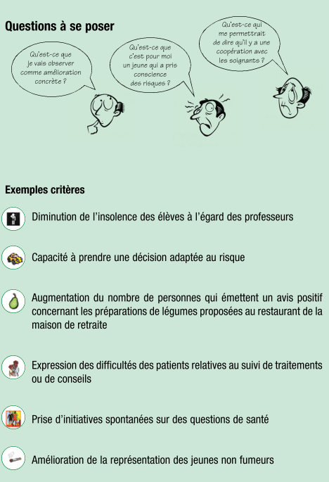
COMMENT ?
Notes:
Sur quel aspect va porter notre évaluation ?
Quelle référence, repère va-t-on comparer avant / après l’action ?
Qu’est-ce que je vais observer comme amélioration concrète ?

Slide 101
COMMENT ?
Les indicateurs : ce sont les instruments de mesure qui donnent de l’information, qui aident à mesurer un changement.
C’est une « unité de mesure » du critère
Ils sont mesurables, concrets et constituent les données que l‘on va recueillir. Ils sont quantitatifs et qualitatifs.
Quels sont les résultats attendus en termes de changement de comportements?
Les représentations ont-elles évolué conformément à ce qui était attendu ?
Quelles sont les modifications sur l’environnement proche au regard de ce qui était attendu ?
Notes:
Va-t-on pouvoir recueillir les données facilement (en termes de compétences pour faire ce recueil, de temps disponible, de moyens financiers, …) ?
Est-ce que recueillir cette information pourrait gêner les personnes ? (acceptable, souhaitable)
Pour un même critère, il est possible de retenir plusieurs indicateurs cela permet de réellement dire que le phénomène (critère) s’est réalisé, ce qui contribue à l’atteinte des objectifs.
Nombre, part, %, évolution… un point de référence

Slide 102
Objectifs spécifiques
Notes:
Va-t-on pouvoir recueillir les données facilement (en termes de compétences pour faire ce recueil, de temps disponible, de moyens financiers, …) ?
Est-ce que recueillir cette information pourrait gêner les personnes ? (acceptable, souhaitable)
Pour un même critère, il est possible de retenir plusieurs indicateurs cela permet de réellement dire que le phénomène (critère) s’est réalisé, ce qui contribue à l’atteinte des objectifs.
Nombre, part, %, évolution… un point de référence

Slide 103

COMMENT ?
Notes:
Va-t-on pouvoir recueillir les données facilement (en termes de compétences pour faire ce recueil, de temps disponible, de moyens financiers, …) ?
Est-ce que recueillir cette information pourrait gêner les personnes ? (acceptable, souhaitable)
Pour un même critère, il est possible de retenir plusieurs indicateurs cela permet de réellement dire que le phénomène (critère) s’est réalisé, ce qui contribue à l’atteinte des objectifs.
Nombre, part, %, évolution… un point de référence

Slide 104

EN RESUME…

Slide 105
OUTILS D’EVALUATION
Méthodes | Outils | Commentaires
Observation | Grille d’observation | Elle permet d’observer directement les attitudes, les comportements, la communication non verbale, etc…
Entretien individuel | Guide d’entretien | Méthode adéquate pour recueillir les données qualitatives Nécessite du temps pour réaliser l’exploitation
Entretien de groupe | Guide d’entretien | Les interactions entre participants peuvent enrichir la discussion en veillant à la spontanéité et la participation de tous.
Enquête par questionnaire | Questionnaire | Outil à tester avant Temps d’exploitation lourd Questions fermées ou échelle d’attitude
Réunions d’équipes | Ordre du jour Compte-rendu | Le CR doit être validé par les participants de la réunion pour exploitation dans une évaluation
Etude de documents | Fiches Dossiers Tableau de bord

Slide 106

EXEMPLE D’EVALUATION DES PARTICIPANTS…
LES CONFETTIS

Slide 107

EXEMPLE D’EVALUATION DES PARTICIPANTS…
LA TOILE D’ARAIGNEE

Slide 108

EXEMPLE D’EVALUATION D’une SEANCE…
LA GRILLE D'observation

Slide 109

EXEMPLE D’AUTO-EVALUATION DE L’ANIMATEUR…
LA GRILLE D’AUTO-EVALUATION

Slide 110

FAISONS LE POINT !

Slide 111

QUESTIONNAIRE D’EVALUATION
DES COMPETENCES…

Slide 112
ET EN CETTE FIN DE FORMATION ?...

Slide 113

ET EN CETTE FIN DE FORMATION ?...

Slide 114


